Slide 1

Рок музика. Витоки. Традиції. Перспективи.
“Рок- це щось більше, ніж просто мода, ніж просто музика, ніж просто тематичне захоплення. Це народження нового стилю життя”
(П. Ретані, французький журналіст)

Slide 2

Рок-музика виникла на початку 50-х рр 20 ст. і протистояла існуючій музичній культурі. У той період надзвичайно загострилася проблема молоді та музики. Рок - це, з одного боку, рупор молоді, музичне втілення її суперечливих настроїв, конфлікту із загальноприйнятими нормами.
З іншого боку, рок - один з інструментів шоу-бізнесу, спрямований на комерційний прибуток в індустрії розваг. Ця подвійна природа і обумовлює суперечності розвитку жанру.

Slide 3


Від інших музичних стилів рок-музику відрізняє наявність електроінструментів, а також специфіка їх звучання: експресивна й агресивна.

Slide 4


Найбільші піджанри рок-музики:
в 60-70-ті роки-метал (хард-рок), панк-рок, соул, фанк, рок-авангард;
в 80-ті роки - пост-панк, нова хвиля, альтернативний рок, хардрок, дез-метал, блек-метал, грайндкор
в 90-ті роки - гранж, брит-поп
Музична складова:
вокаліст,
гітарист (як правило, грає на електрогітарі),
бас-гітарист,
барабанщик,
іноді клавішник,
рідше присутній ритм-секція

Slide 5
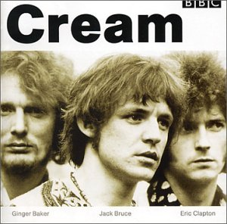

Серф-рок (Surf rock), переважно інструментальний, мелодію грає електрогітара або саксофон.
Блюз-рок — музичний напрямок, що сполучає риси блюзу та рок-н-ролу. Блюз-рок почав розвиватися у середині 1960-х років в Англії та США у творчості таких музикантів як Cream та The Rolling Stones, які ставили собі за мету відродження класичного блюзу (творчість Елмора Джеймса, Хауліна Вульфа, Мадді Вотерса). Проте грана цими гуртами музика відрізнялася від ортодоксального чорного блюзу і запозичувала рокову естетику. Іноді цей напрямок називали "білим блюзом".
The Rolling Stones

Slide 6

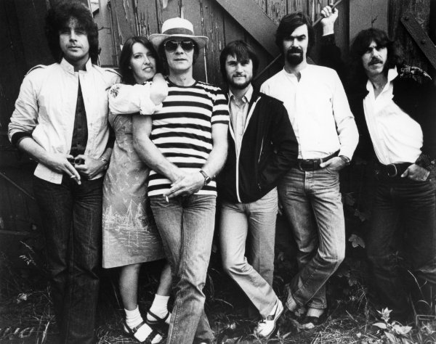

Фольк-рок — напрямок у музиці, що поєднує фольклор з роком. Як правило, музику відносять до фольк-року в тих випадках, коли «фольклорною» складовою виступає етнічна музика народів Європи (наприклад кельтський або слов'янський фольклор). Водночас подібне поєднання року з афроамериканським фольклором чи фольклором народів Азії відносять до інших напрямків (наприклад блюз-рок, кантрі-рок, afro-rock, latin rock чи етнічної музики відповідно). Окремо виділяють анатолійський рок (поєднання з турецьким фольклором).
Боб Ді́лан
Ніл Янг
Steeleye Span

Slide 7



Хард-рок — жанр рок-музики, один із напрямів класичного року. Це поняття дуже всеосяжне, і практично неможливо провести однозначну межу хард-року з рок-музикою в цілому або з її окремими напрямами (хеві метал, грандж, панк-рок). Те, що може сприйматися слухачем як «тяжкість» в хард-року, досягається, зокрема, за рахунок специфічного звучання електогітари (з такими ефектами, як наприклад, дисторшн і овердрайв) і роботи ритм-секції). Важкий рок вирізняється наявністю швидких і голосних соло, високим вокалом та глибокою смисловістю текстів. Основними інструментами цього стилю є електрогітара, барабани, бас, клавішні. «Класичний» хард-рок виник в кінці 1960-х — початку 1970-х років. Колискою хард-року є західна Європа (Німеччина, Великобританія). Серед засновників важкого року можна вирізнити такі гурти: Led Zeppelin, Deep Purple, Uriah Heep, Scorpions, UFO.

Slide 8
Психоделічний рок — стиль рок-музики, що виник у 1960-х роках, один із різновидів психоделічної музики. Музика психоделічного року викликана непостійністю й швидкою зміною думок. Може бути навіть реверсований хід думок. В ньому автор змальовує свої фантазії, галюцінації, уяви тощо. Переважно пісні такого типу вирізняються великою кількістю епітетів, порівнянь, алегорій, гіпербол й прислівників. Інколи речення в піснях такого типу бувають логічно не пов'язані між собою. Зазвичай в них є філософська думка. Перші представники цього стилю вживали психоактивні ліки.
Елементи психоделічного року використовуються також у прогресивному році й важкому металі.
Панк-ро́к — напрям у рок-музиці, що виник у середині 1970-х рр. у США і Великобританії, у якому поєднувалися соціальний протест і музичне неприйняття тодішніх форм року: культивувалися нарочисто примітивна гра і завзятість раннього рок-н-ролу До 1977 року панк-рок — завдяки своїй скандальності — був одним з найпомітніших явищ в рок-музиці Великобританії. З часом жанр породив безліч різновидів і досі притягує чимало молодих виконавців.

Slide 9
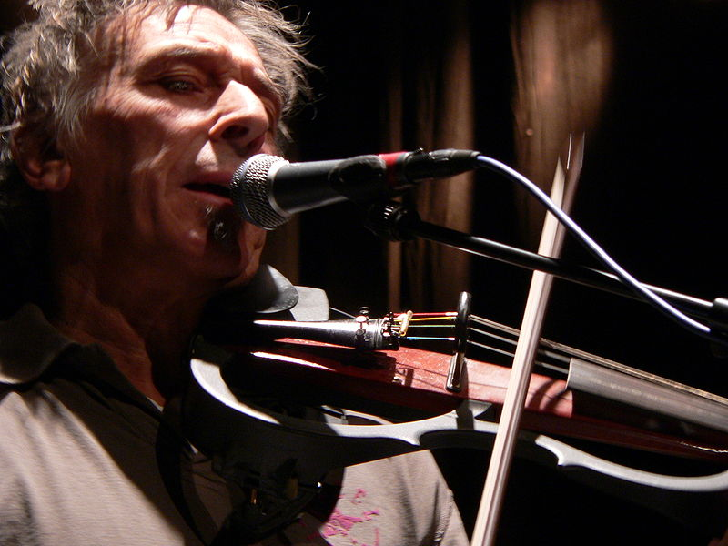

Експериментальний рок або Авангардний рок- музичний стиль, заснований на рок-музиці з експериментами над звучанням базових елементів жанру і технікою виконання. Зазвичай композиції експериментального рока є повною протилежністю стандартній музичної структури «куплет-приспів-куплет». Так як в цілому головною ідеєю є стильова свобода і новаторство, то в цьому напрямку музики не існує сталих правил, але серед характерних ознак стилю виділяють імпровізації , вплив авангардної музики, присутність нестандартних для року інструментів, складні тексти пісень (або взагалі їх відсутність), дивні незвичайні композиційні структури і ритми, а також фундаментальне відкидання комерційних прагнень.
Дэвид Боуи
Джон Дэвис Кейл

Slide 10

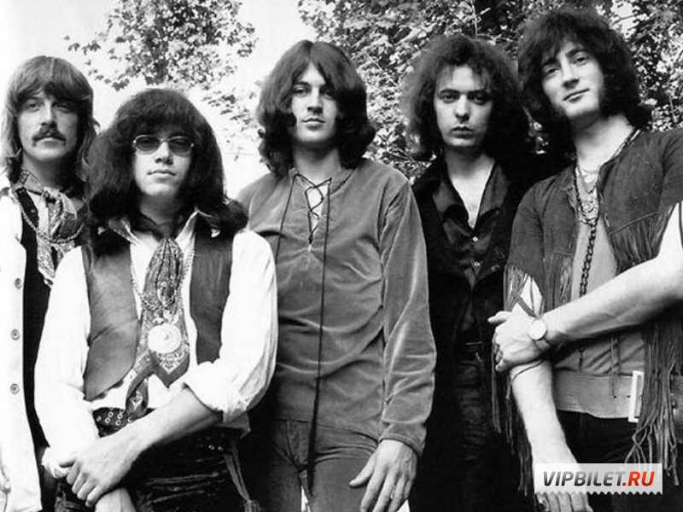

Діп Перпл
Дюран Дюран

Slide 11

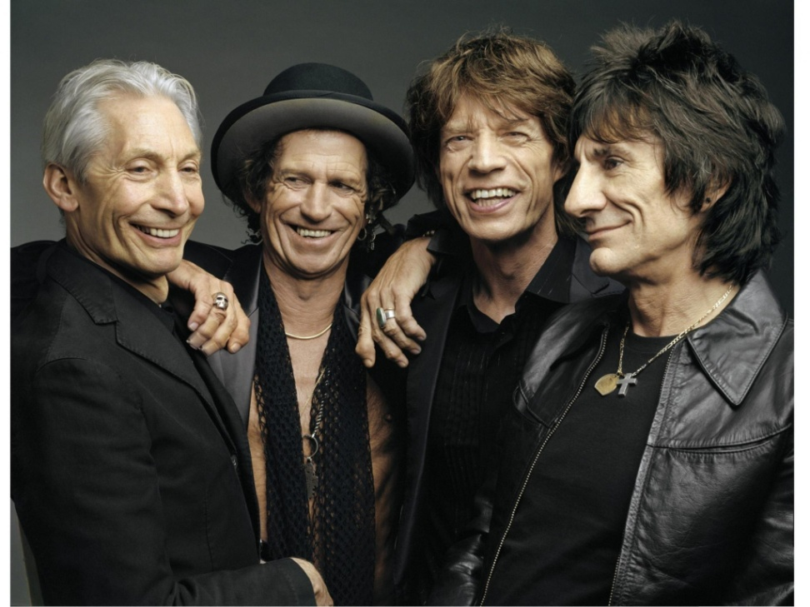

Лед Зеппелін
Роллінг Стоунз

Slide 12



Металліка
Саутгранд

Slide 13

Одна Батьківщина і двох не буває, місця, де вродилися завжди святі.
Хто рідну оселю свою забуває, той долі не має в житті.
Чи можна забути ту пісню, що мати співала малому, коли засинав.
Чи можна забути ту стежку до хати, що босим колись протоптав.
У рідному краї і серце співає, лелеки здалека нам весни несуть.
У рідному краї і небо безкрає, потоки, потоки, мов струни течуть.

